Slide 1

НРАВСТВЕННАЯ
ЭКОЛОГИЯ
Автор:
Симакова Надежда Борисовна
учитель химии и биологии
МБОУ «СОШ № 6 п. Новый Надеждинского района»
Новый, 2023

Slide 2
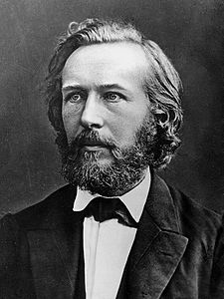
Понятие
Экология — естественная наука (раздел биологии) о взаимодействиях живых организмов между собой и с их средой обитания, об организации и функционировании биосистем различных уровней (популяции, сообщества, экосистемы).
Термин «экология» в 1866 году ввёл немецкий биолог Э.Г. Геккель в книге «Общая морфология организмов».

Slide 3
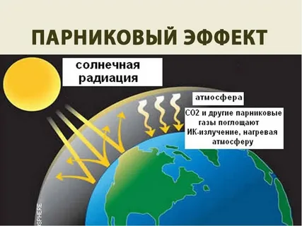
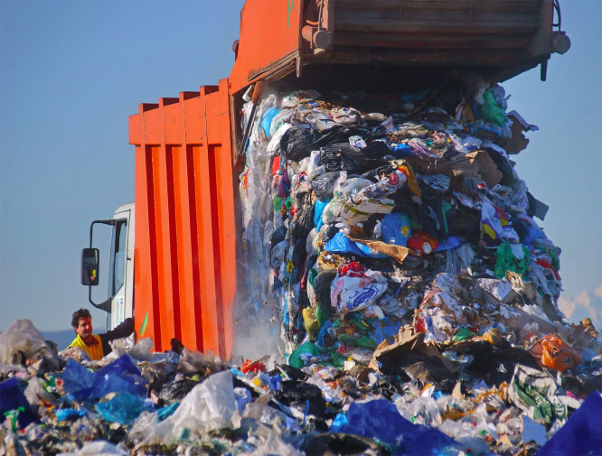
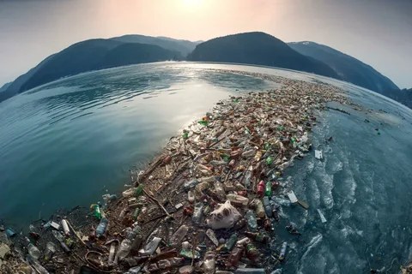

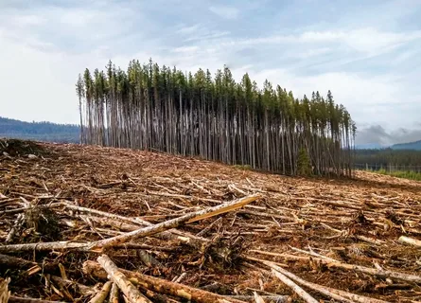
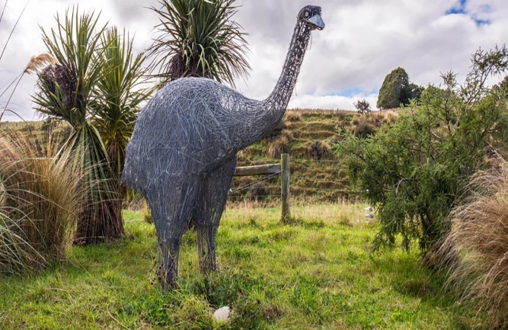
Экологические проблемы
Глобальное потепление
Загрязнение
Мирового океана
Мусорная проблема
Разрушение озонового слоя
Обезлесение
Уменьшение биоразнообразия

Slide 4

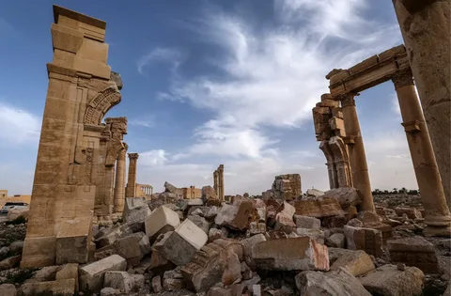
ЭКОЛОГИЯ
Разделы
Нравственная
Биологическая
(и/или культурная)
Утраты памятников культуры невосстановимы, ибо они индивидуальны и всегда связаны с определенной эпохи и определенными мастерами

Slide 5
Нравственная экология
Нравственная экология – это субдисциплина экологии и философии, предметом которой является этико-эстетическое содержание взаимоотношений человека с жизненной средой, а главная задачей – улучшение, оптимизация этих отношений.
(Б. Бгажноков «Нравственная экология»)
Нравственная экология – это коллективный ответ на глобальные вопросы конкретной эпохи.
(Д. Брукс в книге «Вторая вершина. Величайшая книга размышлений о мудрости и цели жизни»)
Культурная экология - приспособление культуры к природным условиям и взаимодействия с ними, что отличается от понятий человеческой и социальной экологии, в которых с природой взаимодействует человек, а не культура.
(Дж. Стюарт в книге «Экологическая антропология»)

Slide 6
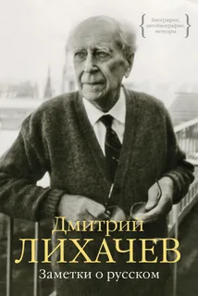

Нравственная экология
Нравственная экология – это не только культурное и рациональное природопользование, но и в целом отношение людей к памяти, связанной с прошлым, к культуре вообще.
(Д.С. Лихачев в книге «Заметки о русском»)
Сохранение культурной среды – задача не менее существенная, чем сохранение окружающей среды

Slide 7
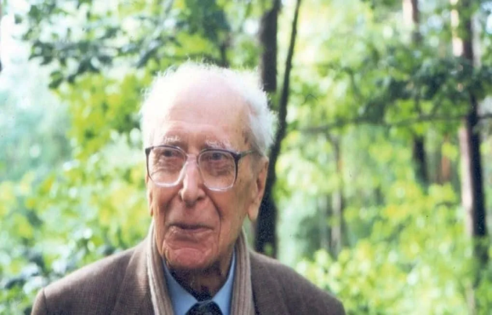

Значение нравственной экологии
Как вы понимаете употребленное автором словосочетание «нравственная экология»?
Почему нравственная экология жизненно важна для человека и общества?
(Решу ОГЭ (обществознание))
Дмитрий Сергеевич Лихачев, советский и российский литературовед, историк-медиевист, лингвист, филолог, культуролог, искусствовед, доктор филологических наук, профессор.

Slide 8
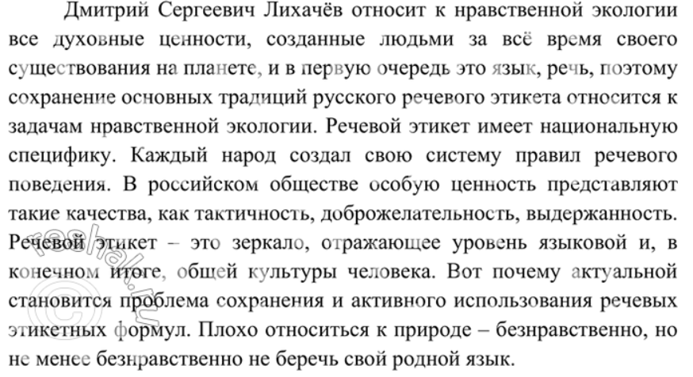

Задачи нравственной экологии
(Упр 59. Русский язык. 8 класс. А. Загоровская)

Slide 9
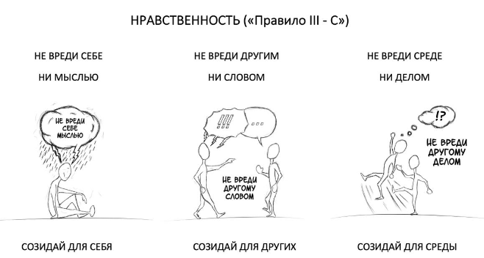
Глобальный экологический принцип
Глобальный экологический принцип (ГЭП) – не вредить среде обитания, другим людям и себе (среде, соседям, себе), т.е. глобальный этический нравственный принцип (ГЭНП) – вести себя надо так, чтобы не причинять вреда другим людям, себе и среде обитания.
Глобальный этический нравственный принцип заложен в основу нравственного правила III-C: не вредить себе (C1), соседям (C2), среде обитания (C3) ни мыслью, ни словом, ни делом; созидать для себя, соседей, среды обитания мыслью, словом, делом.
(Нравственная экономика)

Slide 10
Нравственная экология
Как Вы понимаете эти словосочетания?
Мышление
Сознание
Нравственность
Право
Политика
Ответственность
Экологическое

Slide 11


